Slide 1
school DB
ERD 생성

Slide 2
ERD 생성 : 수강관리 프로그램의 DB 생성
학생
student
1 : N
수강
attend
강의
course
M : 1
학번
이름
수강번호
과목코드
과목코드
과목명
학과
학기
이수학점
학번
수강년도
담당교수
학점
수강학기
성적
시간
시간표
학번규칙 : 년도(4)학부(3)학과(3)=>10자리
재수강여부
과목코드규칙 : 년도(4)코드(3)순번(3)
수강번호 규칙 : auto_increment
학생기본정보 - 회원가입
학번, 이름, 이메일, 전화번호, 주소, 주민번호

Slide 3
식별관계 vs 비식별관계
데이터 베이스의 테이블간 관계 설정
식별관계 : 부모테이블(student)의 기본키를 자식테이블(attend)의 기본키로 이용하는 방법
비식별관계 : 부모테이블(student)의 기본키를 자식테이블(attend)의 외래키로 이용하는 방법
일반적으로 비식별관계를 더 선호. 이유는 구조변경이 용이

Slide 4
ERD 생성 : 수강관리 프로그램의 DB 생성
학생(student)
학번(std_num) : 문자(10), pk
이름(std_name) : 문자(20), nn
학과(std_major) : 문자(20)
학기(std_term) : 숫자
이수학점(std_point):숫자
수강(attend) - 외래키
수강번호(at_num):숫자, 자동증가,pk
학번(at_std_num) : 문자(10)
과목코드(at_co_code) : 문자(10)
수강연도(at_year):숫자
수강학기(at_term):숫자
중간(at_mid):숫자, default 0
기말(at_final):숫자, default 0
출석(at_attend):숫자, default 0
과제(at_hw):숫자, default 0
재수강 여부(at_repetition):문자1, default n
학점(at_score) : 문자(4)
과목(course)
과목코드(co_code):문자(10),pk
과목명(co_name):문자(20),nn
담당교수(co_professor):문자(20)
학점(co_point): 숫자, default 3
시간(co_time):숫자
시간표(co_timetable):문자(40)

Slide 5
외래키 추가
테이블 생성시 외래키 추가
create table 테이블명(
열명칭 속성,
열명칭 속성,
열명칭 속성,
primary key(열명칭),
foreign key(열명칭) references 참조테이블명칭(열명칭));
- 외래키를 추가하는 테이블 (attend)

Slide 6
외래키 추가2
일단 테이블 생성 후 alter table로 추가하는 방법
attend 기준
alter table 테이블명 add
foreign key(열명칭) references 참조테이블명(열명칭);
alter table attend add [constraint ‘포린키이름’ ] foreign key(at_std_num)
references student(std_num);

Slide 7
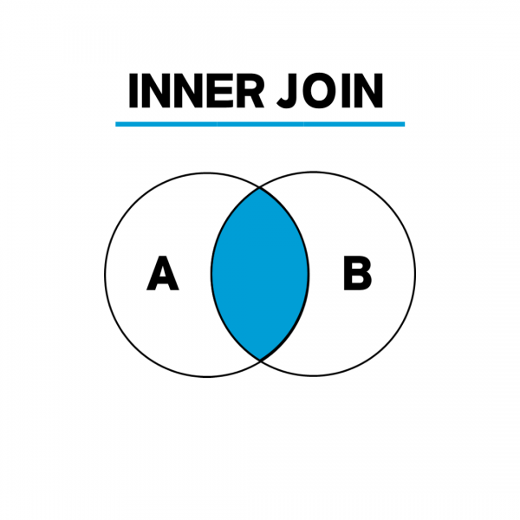
join
여러 개의 테이블을 묶어 하나의 테이블로 만들어 사용하는 것
원하는 데이터가 다른 테이블에 흩어져 있을 때 join을 사용
내부조인(inner join), 외부조인(outer join)
일반적으로 사용하는 join은 내부조인(inner join)
그냥 조인 = 내부조인 같은 의미

Slide 8
join 구문
select <열목록>
from <A 테이블명>
(inner) join <B 테이블명>
on < 외래키 의 값을 조인 조건으로 등록>
[ where <검색조건> ]
[ group by 값 ]
[ having 값 ]
[ order by 값 ]
inner join은 join이라고만써도 inner join으로 인식

Slide 9
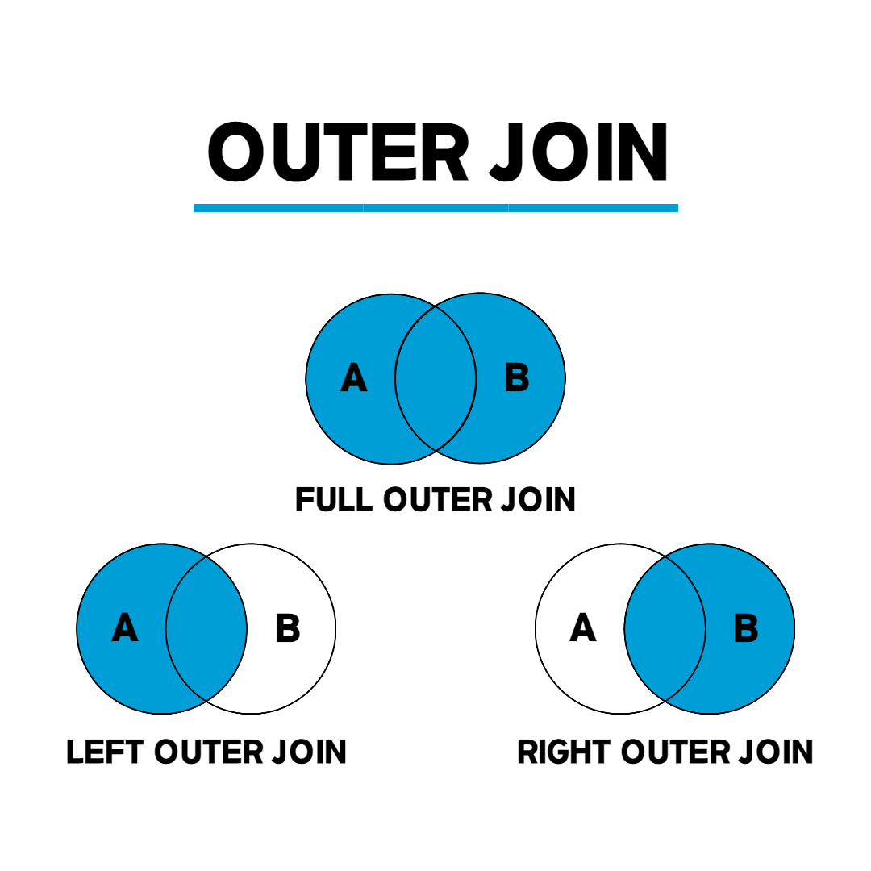
outer join
내부조인은 두 테이블에 모두
데이터가 있어야 검색
외부조인은 한쪽에만 데이터가 있어도
결과를 출력

Slide 10
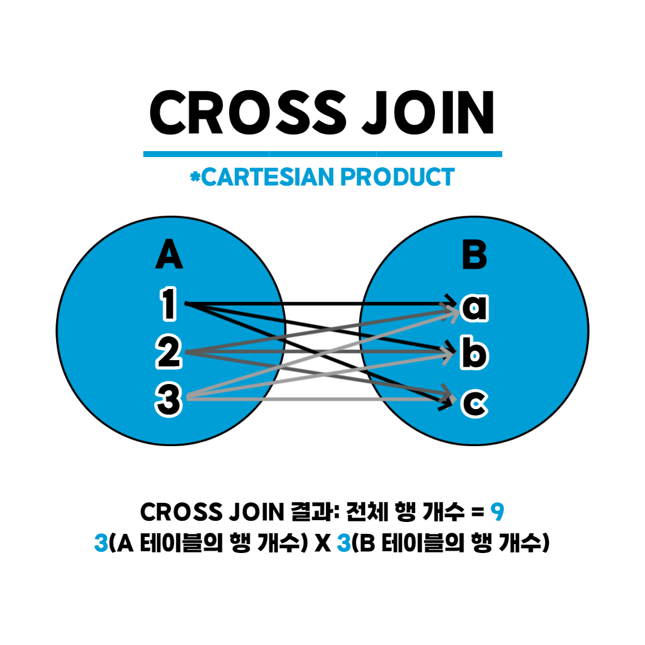
cross join
한쪽 테이블의 모든 행과
다른쪽 테이블의 모든행을
조인시키는 기능
select * from <A 테이블>
cross join <B 테이블>

Slide 11
self join
자체 조인, 자기 자신과 조인
1개의 테이블을 사용
select <열목록> from <테이블> 별칭 A
inner join <테이블> 별칭 B
[ where 검색 조건 ]

Slide 12
테이블 구조 - college
학생
student
지도
guide
교수
professor
학생은 강의를 수강한다.
교수는 학생을 지도한다.
교수는 과목을 강의한다.
강의
course
과목
subject
수강
attend

Slide 13
교수테이블(professor) 교수번호(pr_num) : int not null pk
교수이름(pr_name) : varchar(20) not null
교수나이(pr_age) : int not null
교수실(pr_room) : varchar(45) not null
교수재직상태(pr_state) : varchar(45) not null default ‘재직’
교수직책(pr_position) : varchar(45) not null default ‘조교수’
학생테이블(student)
학번(st_num) : int not null pk
이름(st_name) : varchar(20) not null
이수학기(st_term) : int not null default 0
이수학점(st_point) : int not null default 0
강의 테이블(course) - 관계테이블
강의번호(co_num) : int not null pk ai
교수번호(co_pr_num) : int not null
과목번호(co_su_num) : int not null
강의학기(co_term) : varchar(10) not null default 1
강의년도(co_year) : int not null
강의시간표(co_timetable ) : varchar(100) not null
수강 테이블(attend) - 관계테이블
수강번호(at_num) : int not null pk ai
학번(at_st_num) : int not null
강의번호(at_co_num) : int not null
중간(at_mid) : int not null default 0
기말(at_final) : int not null default 0
출석(at_attend) : int not null default 0
과제(at_homework) : int not null default 0
학점(at_score) : varchar(45) default null
패스여부(at_pass) : varchar(1) default ‘n’
재수강여부(at_repetition) : varchar(1) default ‘n’
과목테이블(subject)
과목번호(su_num) : int not null pk ai
과목코드(su_code) : varchar(20) not null
과목명(su_title) : varchar(45) not null
과목점수(su_point) : int not null default 0
과목시간(su_time) : int not null default 0
지도 테이블(guide) - 관계테이블
지도번호 (gu_num) : int not null pk ai
교수번호(gu_pr_num) : int not null
학번(gu_st_num) : int not null
학기(gu_year) : varchar(45) default null

Slide 14
외래키가 걸려있는 기본키 속성변경시
에러가 생길 때.
alter table course modify co_num int not null auto_increment;
ERROR 1833
락설정 – 변경하려는 테이블/ 외래키설정되어있는 테이블
LOCK TABLES course WRITE, attend WRITE;
alter table course modify co_num int not null auto_increment;
락 해제 – unlock tables;

Slide 15
과제
김영철이 수강하는 과목명을 출력
강길동 교수가 지도하는 학생명 출력
대학수학 과목을 수강하는 수강자 명단 출력

Slide 16
index(인덱스)
index : 테이블의 조회속도를 높여주는 자료구조
조회속도는 빨라지지만 update, insert, delete 속도는 저하된다는 단점이 있음.
주로 조회를 하는 테이블에는 index를 추가하는 것을 고려
update, insert, delete가 빈번히 발생하는 테이블에는 안쓰는것이 좋음
MYSQL INDEX 파일에 저장된다.
일반적으로 primary key, foreign key 자동으로 index 설정이 되어 있음.
인덱스는 하나 또는 여러 개의 칼럼을 묶어서 하나의 인덱스로 설정가능.
인덱스는 where 절 뒤에서 사용할 때만 성능에 영향을 끼침
order by, group by절에 대한 index도 영향을 미침

Slide 17
index
복수의 키에 대해 order by를 하는 경우는 index를 타지 않음.
연속하지 않은 칼럼에 대해 order by를 실행하는 경우
group by칼럼과 order by의 칼럼이 다른 경우
다중 칼럼 인덱스는 단일칼럼인덱스보다 더 비효율적이므로 (insert, update, delete) 더 신중하게 설정해야함.

Slide 18
index 설정 – 테이블 생성시
create table 테이블명(
칼럼속성,
칼럼속성,
primary key(칼럼),
key 인덱스명(컬럼)
다중칼럼인덱스
key 인덱스명(칼럼, 칼럼)
create table table(
id int not null,
name varchar(10),
addr varchar(10),
primary key(id),
key idx_name(name)
);

Slide 19
index 생성 – 기존 테이블에 추가
인덱스 생성
create index idx_name on 테이블명(칼럼명);
테이블에 추가
alter table 테이블명 add index 인덱스명(칼럼명);
인덱스 보기
show index from 테이블명;
인덱스 삭제
alter table 테이블명 drop index 인덱스명

Slide 20
view - 뷰
데이터 베이스에서 존재하는 일종의 가상테이블
실제 데이터를 저장하고 있지는 않음(물리적으로 존재하지 않음)
보여주기만 가능(insert, update, delete 불가능)
뷰는 index를 가질 수 없다.
create view view_name as
select 칼럼명 from 테이블명
where 조건;

Slide 21
뷰 생성
여러 테이블에서 필드를 조회하는 뷰
create view view_name as
select a.칼럼, b.칼럼
from a테이블 AS a, b테이블 AS b
where 조건

Slide 22
뷰 명령어
뷰는 한번 생성하면 변경 불가능.
새로운 뷰로 대체만 가능
create or replace view view_name as ~ 사용
뷰 조회
select * from view_name;
뷰 삭제
drop view view_name;
show tables; / show full tables;

Slide 23
trigger : 트리거(연쇄반응)
트리거 : 이벤트가 발생했을 때 자동으로 실행되는 구문
이벤트가 발생함으로 인해 데이터의 무결성(일관성)을 지켜야
할 때
- 트리거도 한번 생성하면 생성이 안됨(수정X) 삭제하고 재생성
drop trigger if exists 트리거명; => 혹시 트리거가 있다면 제거
이벤트 : insert update delete
after : 이벤트가 발생한 후
before : 이벤트가 발생하기 전

Slide 24
트리거 생성
drop trigger if exists 트리거명; => 혹시 트리거가 있다면 제거
delimiter // => 문장의 끝 기호를 다른 기호로 변경
create trigger [트리거명] after | before 이벤트 on [테이블명]
for each row
begin
[실행구문 작성;]
end //
delimitger; => 끝기호 원상복구
declare : 변수 선언
set : 변수에 값을 할당
new : 이벤트가 발생한 행의 변경데이터
old : 이벤트가 발생한 행의 이전데이터

Slide 25
트리거 변수선언
트리거나 프로시저(함수) 안에서 변수를 사용할 때는 declar를
사용하여 선언 후 변수 사용(지역변수 개념)
트리거나 프로시저(함수)안에서 일반적으로 _변수명을 사용하여 일반 칼럼과 구분함.
mysql자체에서도 변수 사용 가능.
set @ 변수명 = 값; => 전역변수개념
트리거나 프로시저 안에서는 전역변수(@변수명)을 사용할 수 없다.

Slide 26
트리거 예제
홍길동이 에이 나시 3개 구매하면 에이 나시 제품의 재고량(amount) -3 판매량(sale_amount) +3이 되게 트리거 작성
buy 테이블에 값이 생성(insert)가 되면 product 테이블에
amount(재고량), sale_amount(판매량) 이 변동되는 트리거 생성

Slide 27
프로시저(procedure); 함수(메서드)
일련의 쿼리를 하나의 함수처럼 실행하기위한 쿼리집합
장점 : 한번에 SQL 구문처리가 가능. 처리시간이 단축, 유지보수
drop procedure if exists [프로시저명];
delimiter //
create procedure [프로시저명](매개변수)
begin
[쿼리 실행문]
end //
delimiter ;
call 프로시저명(); => 프로시저 호출

Slide 28
프로시저 매개변수 3가지 모드
in out inout
in : 프로시저에 값을 전달하며, 프로시저 내부에서 값을 수정할 수 있음. in 매개변수는 복사본만을 사용한다라는 뜻.
out : 프로시저의 값을 호출자에게 다시 전달. 프로시저가 반환될 때 새로운 값이 호출자에게 리턴, 초기값은 null
inout : in+out
호출자에게 하나의 변수가 초기화 되서 변경된 값을 리턴

